Slide 1

DEPARTAMENTO DE CIENCIAS DE LA VIDA Y LA AGRICULTURA
CARRERA DE INGENIERÍA EN BIOTECNOLOGÍA
TEMA: “IDENTIFICACIÓN DE ESPECIES DE NEMATODOS ENTOMOPATÓGENOS MEDIANTE LA TÉCNICA PCR Y MICROSCOPÍA ELECTRÓNICA DE BARRIDO, EN AISLAMIENTOS PERTENECIENTES A LA COLECCIÓN DE LA ESTACIÓN EXPERIMENTAL SANTA CATALINA - INIAP”
Autor: Byron Patricio Pallo Alomoto
Directora: Karina Proaño, Ph.D.
Sangolquí, Septiembre 2017

Slide 2


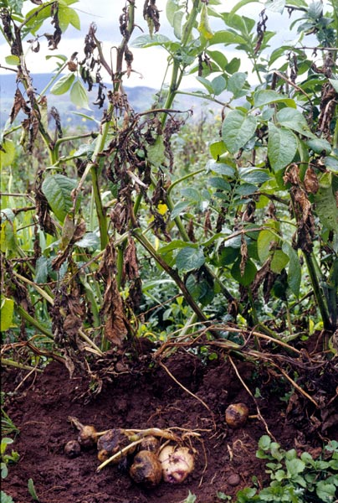
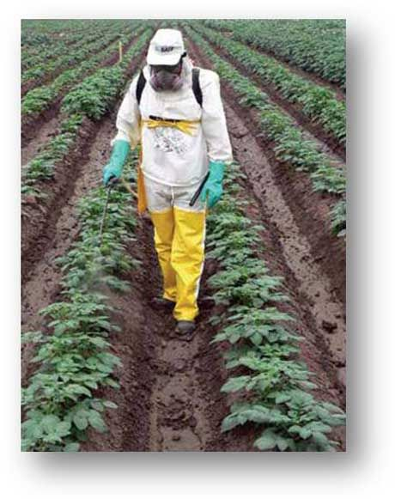
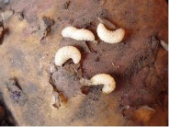
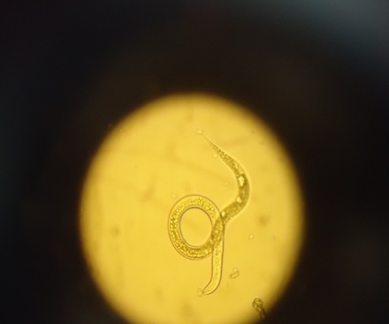

INTRODUCCIÓN
Provocan resistencia de las plagas a los principios activos
Destruyen la fauna nativa
Contaminan suelos y aguas
Afectan la salud humana
Ecuador es considerado como un país
agrícola
Cultivos de importancia
económica atacados por
insectos plaga
Uso de pesticidas
químicos
(Argotti, 2010)
Industria agrícola
Busca métodos alternativos: reducir el uso de pesticidas químicos y combatir insectos plaga
Posibles controladores biológicos: Virus, bacterias, hongos y nematodos
(Baddi & Abreu, 2006)
Pallo, 2017

Slide 3
INTRODUCCIÓN
Nematodos entomopatógenos (NEPs)
NEPs
Parasitan insectos
Se encuentran en simbiosis con bacterias patógenas: Xenorhabdus spp. (Steinernema) y Photorhabdus spp. (Heterorhabditis)
Aislados en todos los continentes, excepto de la Antártida
Géneros importantes: Steinernema y Heterorhabditis
Clasificación científica
REINO | Animalia
FILO CLASE | Nematoda Chromadorea
ORDEN | Rhabditida
FAMILIA | Steinernematidae Heterorhabditidae
GÉNERO | Steinernema Heterorhabditis
(Stock & Hunt, 2005)
Potenciales controladores biológicos
Género Steinernema
Género Heterorhabditis
(Argotti, 2010)
Pallo, 2017

Slide 4
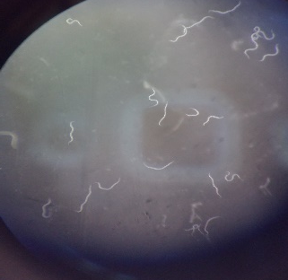
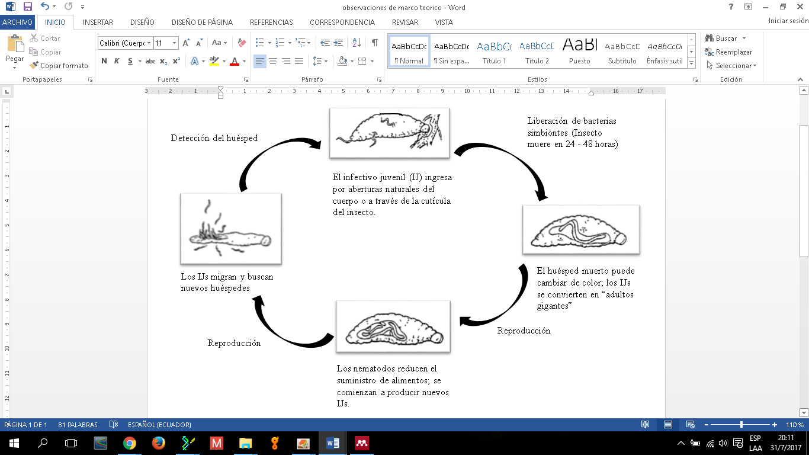
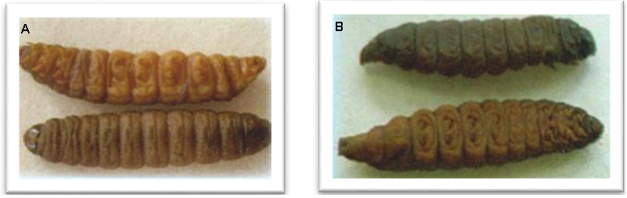
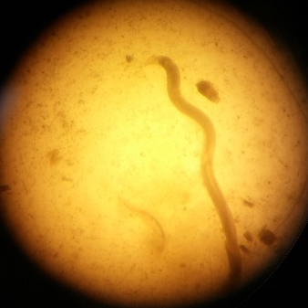
INTRODUCCIÓN
NEPs → Ciclo de vida
Infectivos
juveniles
Género Steinernema
Género Heterorhabditis
(Grewal & Georgis, 1998)
Adultos
(Castillo et al., 2011)
Pallo, 2017

Slide 5

INTRODUCCIÓN
NEPs → Ventajas
Amplio rango de hospederos
Facilidad de aplicación
Alta virulencia
Alto potencial reproductivo
Rápida mortalidad del huésped
Compatibilidad con otros microorganismos entomopatógenos
Inocuidad para el hombre y animales vertebrados
Ventajas
(Sáenz, 2015)
Pallo, 2017

Slide 6
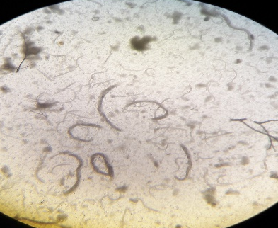
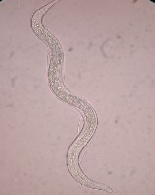
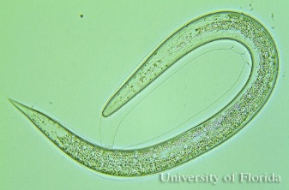
INTRODUCCIÓN
NEPs – Identificación de especies
Identificación de especies
Métodos tradicionales
Caracteres morfológicos
Métodos complementarios
Herramientas moleculares
Microscopía electrónica de barrido (MEB)
Caracteres morfométricos
Claves taxonómicas
Utilidad limitada
Creciente número de especies
Especies morfológicamente similares dentro de un mismo género
Paso primordial para la utilización de NEPs como controladores biológicos.
(Joyce et al., 1994)
(Nguyen & Smart, 1996)
S. feltiae
S. Kraussei
Pallo, 2017

Slide 7
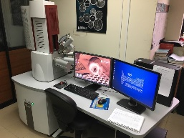
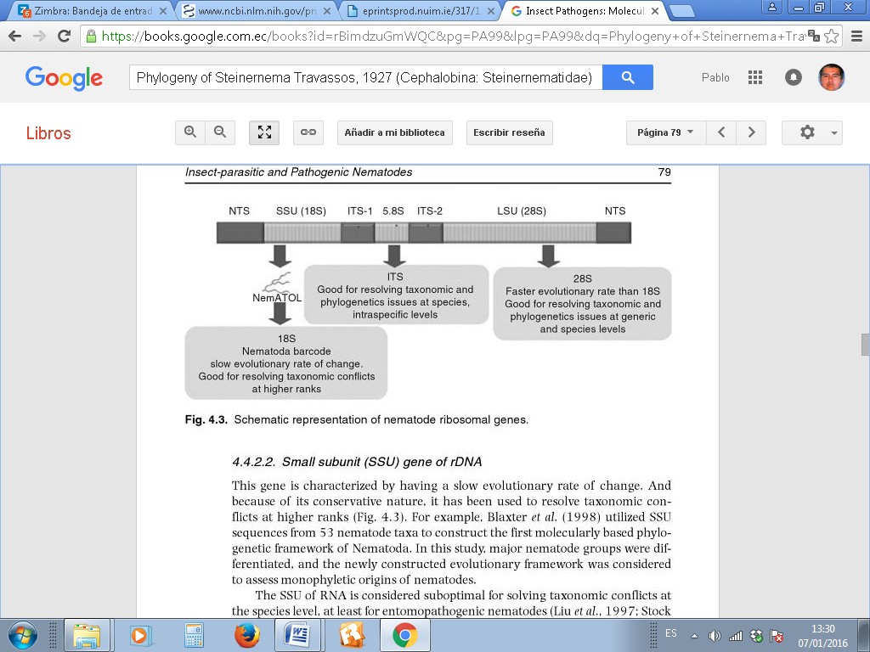
INTRODUCCIÓN
NEPs – Identificación de especies
MEB
Observación de estructuras que no pueden ser apreciadas con el microscopio óptico
Permite reconstruir relaciones filogenéticas
Permite agrupar especies taxonómicamente
Herramientas moleculares
PCR
Secuenciación
Detectar especies y establecer relaciones filogenéticas
Regiones de interés:
Pallo, 2017

Slide 8

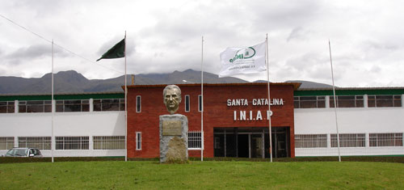
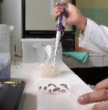
INTRODUCCIÓN
NEPs – Identificación de especies
Ecuador no dispone de registros de especies de NEPs
La identificación solo ha llegado a nivel de género
Colecciones de la EESC - INIAP
Se requiere identificar las especies de estos aislamientos
Pallo, 2017

Slide 9
INTRODUCCIÓN
Características de los aislamientos utilizados de la ESSC-INIAP
Código | Género de NEPs | Provincia | Comunidad | Tipo de suelo | Altitud (msnm) | Materia orgánica | pH
CB13 | Steinernema spp. | Carchi | Monteverde | Franco-limoso | 2850 | 12 % | 5.7
H04D | Steinernema spp. | Chimborazo | La Delicia | Franco-limoso | 3481 | 7.30 % | 5.5
H01G | Steinernema spp. | Chimborazo | Guayllabamba | Franco-limoso | 3010 | 7.40 % | 6.1
2TH | Heterorhabditis spp. | Tungurahua | Huachi | Franco-limoso | 2771 | 7.3 % | 6.8
(Hernández, 2006)
Pallo, 2017

Slide 10
OBJETIVOS
General
Identificar especies de nematodos entomopatógenos mediante la técnica PCR y microscopía electrónica de barrido, en aislamientos pertenecientes a la colección de la Estación Experimental Santa Catalina – INIAP.
Pallo, 2017

Slide 11
OBJETIVOS
Específicos
Identificar molecularmente las especies de nematodos entomopatógenos presentes en la colección de la EESC mediante amplificación de la región D2D3 e ITS con primers universales y secuenciación.
Determinar la relación filogenética de las especies de nematodos entomopatógenos identificados según bases de datos científicas.
Caracterizar morfológicamente las especies de nematodos entomopatógenos de cada aislamiento mediante microscopia electrónica de barrido.
Pallo, 2017

Slide 12
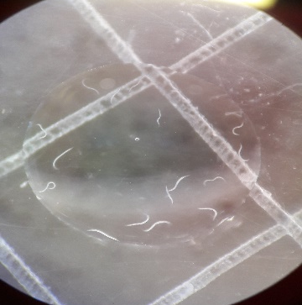
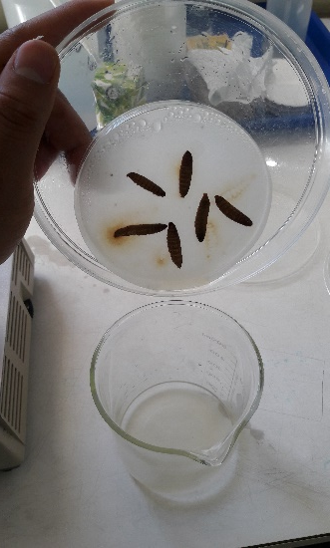
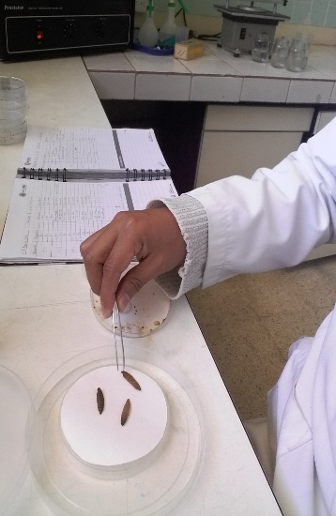
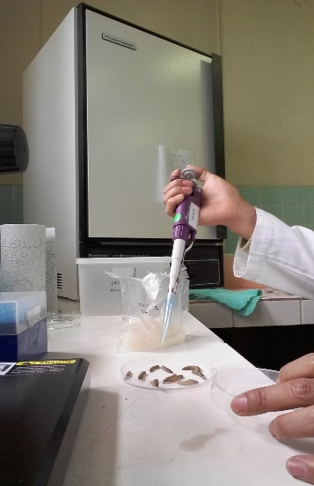
METODOLOGÍA
Renovación de los aislamientos del INIAP
Obtención de nuevos IJs.
Almacenamiento a 10⁰C.
Lavado de los IJs con agua destilada.
Cadáveres de las larvas se depositaron el trampas White.
Incubación a 25⁰C por cuatro días más.
Infección de larvas de G. mellonella con IJs.
Incubación a 25⁰C por diez días.
(Kaya & Stock , 1997) y (Castillo et al., 2011)
Pallo, 2017

Slide 13

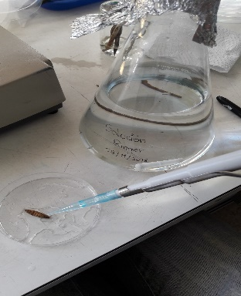
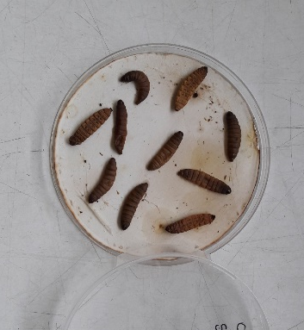
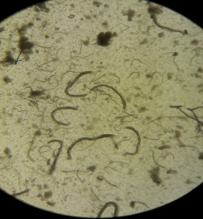
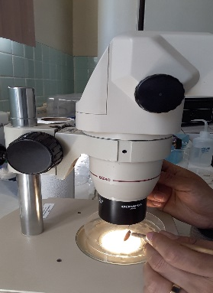
METODOLOGÍA
Obtención de especímenes
Adultos de primera generación | 3 días
Adultos de segunda generación | 8 días
Infectivos Juveniles (IJs)
Adultos machos y hembras
Aislamientos renovados
Infección con NEPs renovados en larvas de G. mellonella
Incubación
Cadáveres de G. mellonella
Disección de larvas de G. mellonella
Colecta de NEPs en fase adulta
(Ivanova et al., 2013)
Pallo, 2017

Slide 14
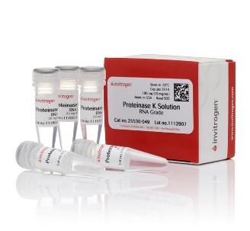
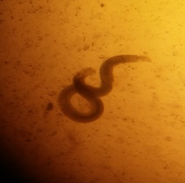
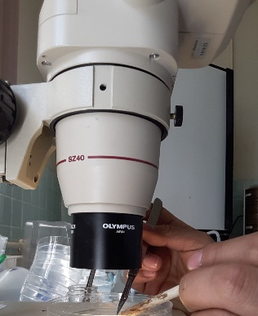
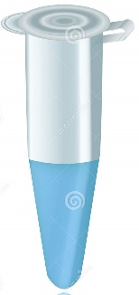
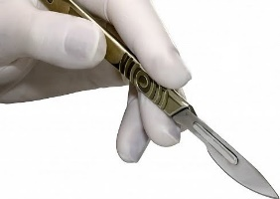
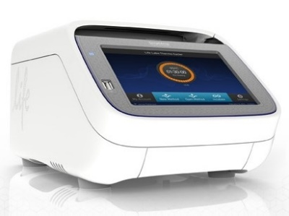
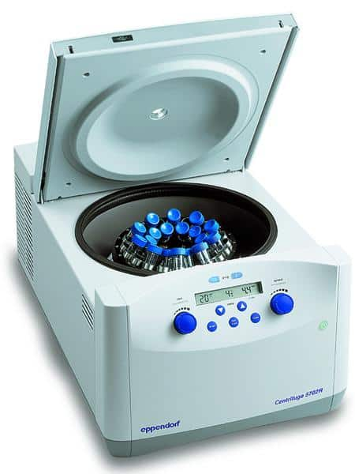
METODOLOGÍA
Análisis molecular → Extracción de ADN
Transferencia de los pedazos
2 µL
Proteinasa K
Corte del nematodo en 5 µL de agua ultrapura
18 µL de MIX de Buffer
Incubación en el termociclador a 65°C
por una hora, seguido por 95°C por 10 minutos
Centrifugación (1200 rpm por 2 min.)
(Nguyen, 2007)
Cuantificación del ADN
Pallo, 2017

Slide 15
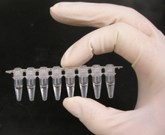
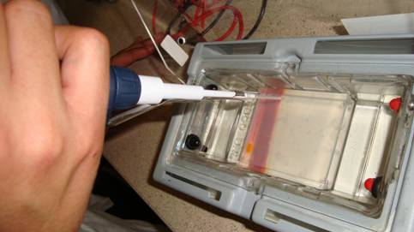
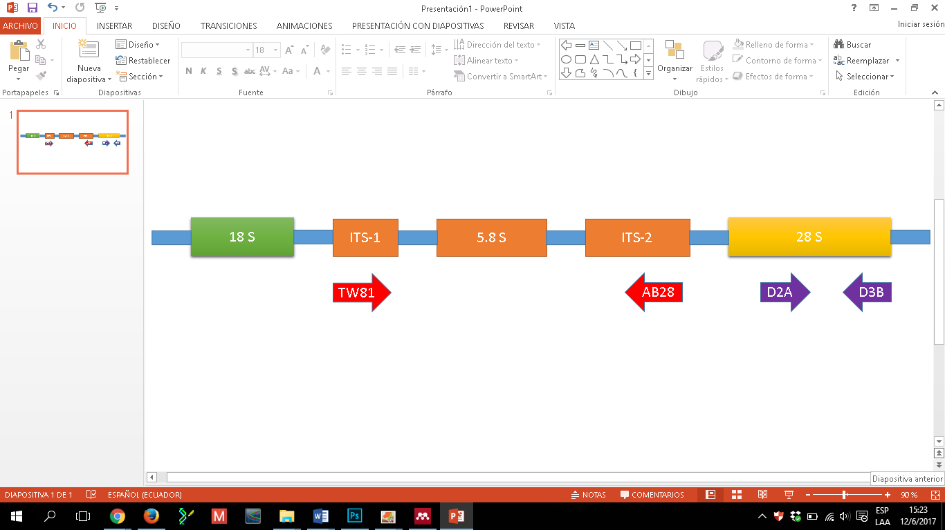
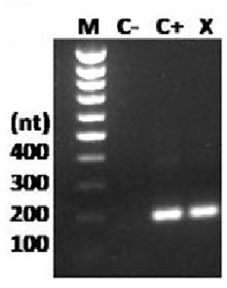
METODOLOGÍA
Análisis molecular → PCR y Electroforesis
Regiones del ADNr que se amplificaron junto con el par de primers
Electroforesis:
Gel de agarosa al 1,5%
100 V por 40 minutos
PCR
(Gutiérrez-Gutiérrez et al., 2011)
Gen | Primer | Secuencia (5’—3’) | Tamaño del ADN amplificado | Referencia
28S ADNr | D2A | ACAAGTACCGTGAGGGAAAGTTG | 500-750 pb. | De Ley et al., 1999
 | D3B | TCGGAAGGAACCAGCTACTA
ITS ADNr | TW81 | GTTTCCGTAGGTGAACCTGC | 800-1000 pb. | Hominick et al., 1997
 | AB28 | ATATGCTTAAGTTCAGCGGGT
Visualización de bandas
(Subbotin et al., 2000)
Pallo, 2017

Slide 16
METODOLOGÍA
Análisis molecular → PCR y Electroforesis
Concentraciones y volúmenes para PCR para amplificación de la región ITS
Concentraciones y volúmenes para PCR para amplificación de la región D2D3
Componentes | Volumen 1X
Primer TW81 (0,2 µM) | 2 µL
Primer AB28 (0,2 µM) | 2 µL
MgCl2 (4 mM) | 8 µL
dNTPs (0,2 mM) | 4µL
Buffer 10X | 10 µL
Taq polimerasa (5U) | 1 µL
ADN | 2 µL
H2O | 71 µL
Total | 100 µL
Componentes | Volumen 1X
Primer D2A (0.6 uM) | 1,2 µL
Primer D3B (0.6uM) | 1,2 µL
MgCl2 (2 mM) | 4 µL
dNTPs (0,1 mM) | 1 µL
Buffer 10X | 5 µL
Taq polimerasa (1,5U/ul) | 0,3 µL
ADN | 2,5 µL
H2O | 34,8 µL
Total | 50 µL
 | Temperatura | Tiempo | Ciclos
Desnaturalización inicial | 94°C | 3 min | 1X
Desnaturalización | 94°C | 1 min
Hibridación | 55°C | 30 s | 30X
Extensión | 72°C | 2 min | 1X
Extensión final | 72°C | 7 min
 | Temperatura | Tiempo | Ciclos
Desnaturalización inicial | 94°C | 4 min | 1X
Desnaturalización | 94°C | 1 min
Hibridación | 55°C | 1,5 min | 35X
Elongación | 72°C | 2 min | 1X
Elongación final | 72°C | 10 min
Pallo, 2017

Slide 17

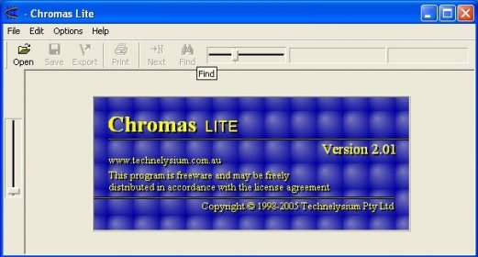
METODOLOGÍA
Análisis molecular → Secuenciación y análisis filogenético
Secuencias consenso
Análisis de similitud
Productos PCR
Secuenciación
Método: Máxima parsimonia
Out-group: Caenorhabditis elegans y Panagrellus redivivus
Análisis filogenético
Pallo, 2017

Slide 18
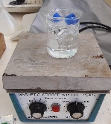
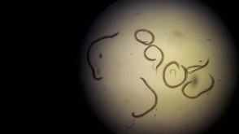
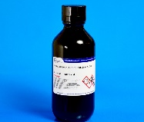
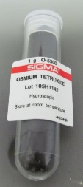
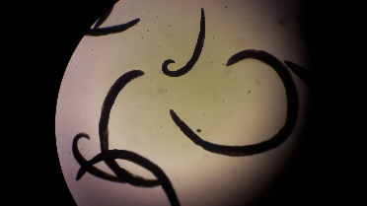
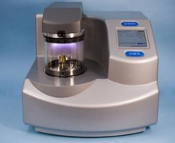
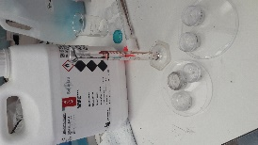
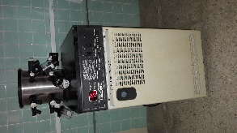
METODOLOGÍA
Análisis por microscopía electrónica de barrido (MEB)
Muerte de los NEPs
2. Fijación
3. Post-fijación
- Glutaraldehído 3%
+
Buffer fosfato de sodio 0.05 M, pH 6.8, 4°C
- 24 hrs.
60°C
2 min.
OsO₄ (1%)
4°C
12 hrs.
Baño maría
6. Cubrimiento con oro de los
NEPs y visualización en el MEB
5. Secado
4. Deshidratación
- Etanol: 20%, 30%, 50%,
70%, 90%, 95% y 100%
- 10 min. cada una
Nitrógeno líquido
+
Liofilización
20 nm de espesor
1 min.
(Eisenback, 1991)
Pallo, 2017

Slide 19
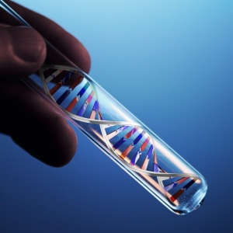
RESULTADOS Y DISCUSIÓN
Análisis molecular → Extracción de ADN (Cuantificación)
Muestra | 260/280 | ng/µL
CB13 | 0.471 | 275.038
H04D | 0.468 | 236.417
H01G | 0.552 | 12.423
2TH | 0.542 | 239.430
Promedio | 0.508 | 190.827
Tabla 1. Cuantificación del ADN extraído de 1 hembra adulta por cada aislamiento
Pallo, 2017

Slide 20
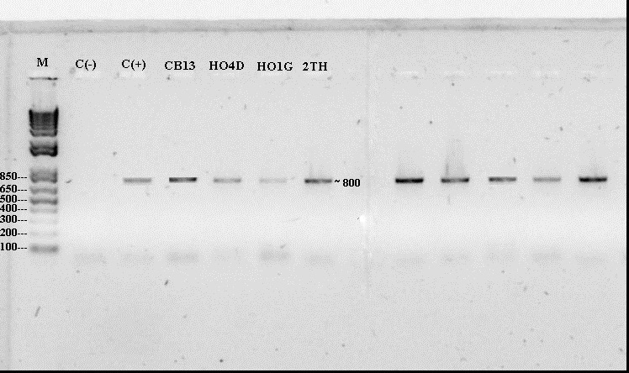
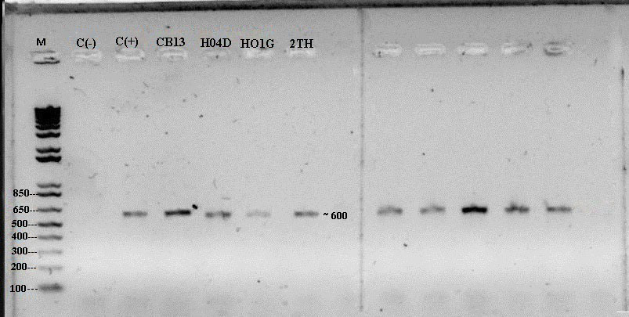
RESULTADOS Y DISCUSIÓN
Identificación molecular → PCR
Figura 1. Productos amplificados por PCR de la región ITS del ADNr de los aislamientos CB13, H04D, H01G y 2TH. M: Marcador de peso molecular, (-) control negativo, (+) control positivo. Las bandas observadas son de aproximadamente 800 pb.
Figura 2. Productos amplificados por PCR de la región D2/D3 del ADNr de los aislamientos CB13, H04D, H01G y 2TH. M: Marcador de peso molecular, (-) control negativo, (+) control positivo. Las bandas observadas son de aproximadamente 620 pb.
Pallo, 2017

Slide 21
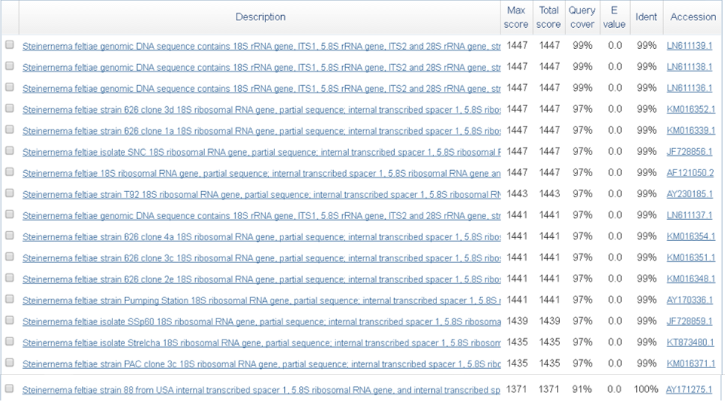
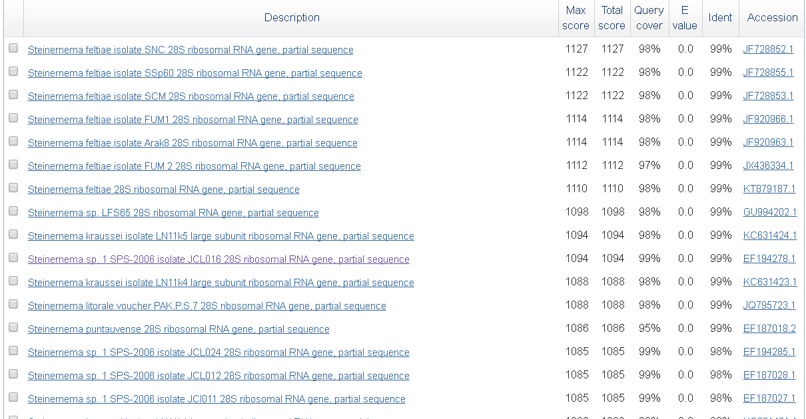
RESULTADOS Y DISCUSIÓN
Análisis molecular →Alineamiento local (BLAST)
Blastn para las secuencias de la región ITS
Aislamiento | Especie identificada | Máximo de identidad | Cobertura | Numero de accesión
CB13 | S. feltiae | 83 % | 95 % | FJ860040
H04D | S. feltiae | 99 % | 99 % | LN611139
H01G | S. feltiae | 87 % | 100 % | JF728858
2TH | S. feltiae | 99 % | 95 % | LN611139
Blast para las secuencias de la región D2D3
CB13 | S. feltiae | 99% | 98 % | JF728852
H04D | S. feltiae | 99% | 99 % | JF728852
H01G | S. feltiae | 99% | 98 % | JF728852
2TH | S. feltiae | 99% | 99 % | JF728852
Tabla 2. Especie identificada y el número de accesión de la especie con la que presentó una alta identidad.
Pallo, 2017

Slide 22
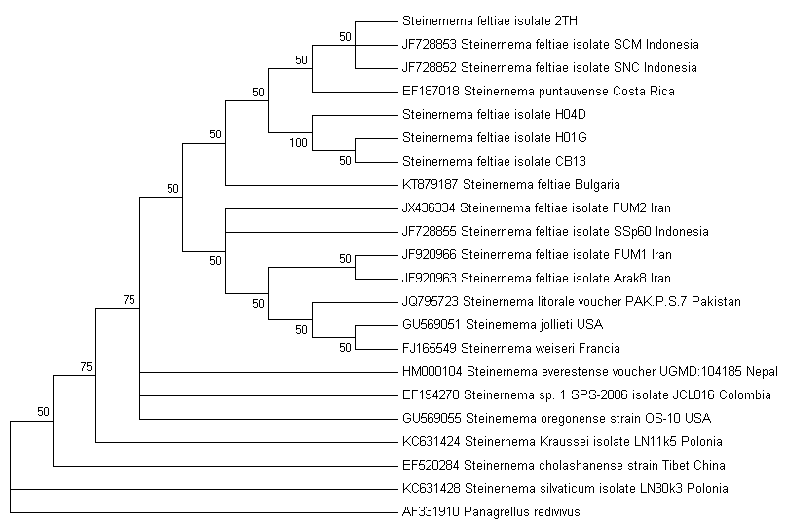
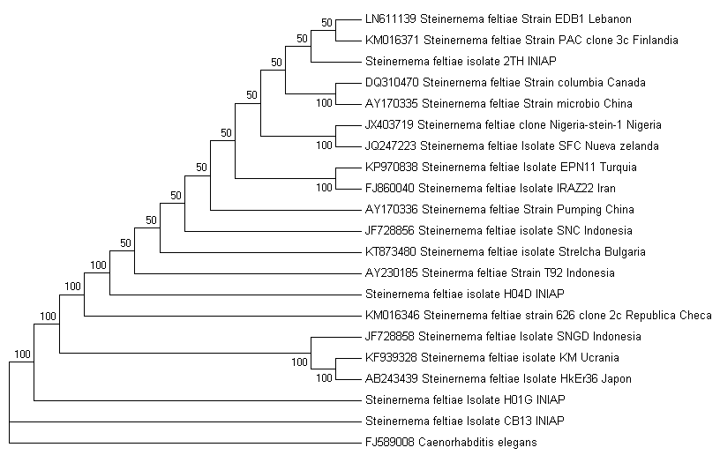
RESULTADOS Y DISCUSIÓN
Análisis filogenético
Figura 4. Árbol filogético basado en las secuencias de la región ITS entre aislados pertenecientes a especies de S. feltiae. El árbol fue generado por el método de máxima parsimonia
Figura 3. Árbol filogético basado en las secuencias de la región D2/D3 entre aislados pertenecientes a especies de S. feltiae. El árbol fue generado por el método de máxima parsimonia
Pallo, 2017

Slide 23



RESULTADOS Y DISCUSIÓN
Caracterización morfológica→ MEB (Infectivos Juveniles)
Región media
A: Cabeza finamente redondeada con 4 papilas cefálicas (p.c.) y una abertura anfidial (an.)
Región anterior
B: Campo lateral de la región anterior muestra inicialmente un aumento de 4 a 6 crestas
C: Campo lateral con 8 crestas en el cuerpo medio
Pallo, 2017

Slide 24



RESULTADOS Y DISCUSIÓN
Caracterización morfológica→ MEB (Infectivos Juveniles)
Región posterior
E
F
D-E: Campo lateral de la parte posterior mostrando la reducción gradual a 6 crestas para hacerse 4 y terminar en 2 crestas
F: El cuerpo se muestra casi recto, delgados y gradualmente ahusado ​​en la parte posterior

Slide 25




RESULTADOS Y DISCUSIÓN
Caracterización morfológica→ MEB (Machos de Primera generación)
A-B: Cabeza masculina de primera generación muestra 6 papilas labiales (p.l.), 4 papilas cefálicas (p.c.) y una abertura anfidial (an.)
C-D: Cola de espécimen macho de primera generación muestra el mucrón (m), espícula pareada (esp.), 11 pares de papilas genitales y un sola papila ventral (v)
Pallo, 2017

Slide 26


RESULTADOS Y DISCUSIÓN
Caracterización morfológica→ MEB (Machos de segunda generación)
E: Cabeza masculina de segunda generación con 6 papilas labiales y 4 papilas cefálicas.
Región anterior
F: Cola de espécimen macho de segunda generación muestra el mucrón (m) y espícula pareada (esp.) junto con 11 pares de papilas genitales (1-11) distribuidos de forma similar a los machos de primera generación.
Región posterior
Pallo, 2017

Slide 27




RESULTADOS Y DISCUSIÓN
Caracterización morfológica→ MEB (Hembras de primera generación)
Región anterior
Región media
A: Cabeza femenina de primera generación muestra 6 papilas labiales (p.l.), 4 papilas cefálicas (p.c.) y cutícula anulada
B: Abertura vulval femenina de primera generación con labios salientes y ligeramente asimétricos
Región posterior
C: Abertura anal femenina de primera generación con labios posanales sobresalidos y asimétricos; D: cola femenina de primera generación gruesa y con terminación en punta cónica corta.
Pallo, 2017

Slide 28



RESULTADOS Y DISCUSIÓN
Caracterización morfológica→ MEB (Hembras de segunda generación)
E: Cabeza femenina de segunda generación similar a las hembras de primera generación
Región anterior
F-G: La cola tiene una forma conoide y con hincahzón post-anal.
Región posterior
Pallo, 2017

Slide 29
CONCLUSIONES
El proceso de amplificación por PCR se realizó exitosamente con los primers universales TW81/AB28 y D2A/D3B, permitiendo la visualización de bandas claras en el gel de electroforesis con fragmentos de 800 y 620 pares de bases de las regiones ITS y D2D3 respectivamente.
Se determinó por secuenciación de las regiones ITS y D2D3 la presencia de la especie Steinernema feltiae en los cuatro aislamientos analizados, lo que permitió actualizar los registros de nematodos en la colección en la Estación Experimental Santa Catalina (EESC). Además con las técnicas moleculares se descartó la presencia del género Heterorhabditis.
En los análisis moleculares se construyeron árboles filogenéticos mediante la metodología de Máxima Parsimonia con las secuencias de los fragmentos ITS y D2D3, lo cual permitió observar que los 4 aislamientos de la EESC se asemejan mayoritariamente a especies de Steinernema feltiae de Indonesia.
Las micrografías obtenidas por microscopía electrónica de barrido corroboró los resultados de los análisis moleculares permitiendo la caracterización morfológica de la especie Steinernema feltiae con base a claves taxonómicas reportadas bibliográficamente.
Pallo, 2017

Slide 30
RECOMENDACIONES
En la extracción del ADN, se aconseja el uso de hembras adultas en vez de infectivos juveniles porque son más fáciles de manejar debido a su gran tamaño y se puede extraer una mayor cantidad de ADN.
En los ensayos de microscopía electrónica de barrido, se sugiere probar otras metodologías para el secado de los nematodos como secado por punto crítico con CO₂ liquido o freón debido a que la liofilización no es muy recomendable ya de produce daño en la cutícula del nematodo.
Se aconseja realizar otros estudios de prospección de nematodos entomopatógenos en otras regiones del país con la finalidad de caracterizar, identificar nuevos especímenes y ampliar la colección de la ESSC-INIAP.
Se recomienda dar un mejor mantenimiento a las colecciones y tomar las precauciones necesarias para evitar cualquier contaminación entre aislamientos, para evitar la pérdida de especímenes y prologar el tiempo de vida de los infectivos juveniles.
Pallo, 2017

Slide 31


AGRADECIMIENTOS
Karina Proaño, Ph.D.
DEPARTAMENTO NACIONAL DE PROTECCION VEGETAL
Ing. Pablo Llumiquinga
Lcda. Katerine Orbe
DEPARTAMENTO NACIONAL DE BIOTECNOLOGÍA
Ing. Johana Buitrón
PROGRAMA DE FRUTICULTURA
Ing. William Viera
LABORATORIO DE CARACTERIZACIÓN DE NANOMATERIALES
Dr. Carlos Arroyo
Ing. Karla Vizuete
Dr. Trevor Jackson
Biocontrol for sustainable farming systems, Ecuador
Nueva Zelanda
Pallo, 2017

